Slide 1
НИР «Разработка математической модели и алгоритма решения прямой и обратной задач движения снаряда в воздушном пространстве» (заказчик АО «Всероссийский научно-исследовательский институт радиотехники»)
ФЕДЕРАЛЬНОЕ ГОСУДАРСТВЕННОЕ БЮДЖЕТНОЕ
ОБРАЗОВАТЕЛЬНОЕ УЧРЕЖДЕНИЕ ВЫСШЕГО ОБРАЗОВАНИЯ
«ИЖЕВСКИЙ ГОСУДАРСТВЕННЫЙ ТЕХНИЧЕСКИЙ УНИВЕРСИТЕТ ИМЕНИ М.Т. КАЛАШНИКОВА»
Научный руководитель НИР
академик РАН, академик РАРАН,
профессор кафедры ПМиИТ, д.т.н. А.М. Липанов
Руководитель НИР
академик РАРАН,
заведующий кафедрой ПМиИТ, д.т.н. И.Г. Русяк
Ответственный исполнитель НИР
профессор кафедры ПМиИТ, д.т.н. С.А. Королев
Ижевск 2024

Slide 2
ОБЩАЯ ХАРАКТЕРИСТИКА НИР
Цель НИР
Проведение математического моделирования движения снаряда в воздушном пространстве, исследование точности определения координат выстрела в зависимости от траекторных параметров и технических характеристик радиолокатора.
Задачи НИР
разработка математической модели в виде системы дифференциальных уравнений для описания движения неуправляемого снаряда в воздушном пространстве с учетом различных факторов окружаю-щей среды;
разработка численного метода построения траектории движения неуправляемого снаряда в воздушном пространстве;
разработка алгоритма определения координат места выстрела по зафиксированным координатам траектории движения снаряда;
программная реализация численных методов и алгоритмов решения прямой и обратной задачи движения снаряда в воздушном пространстве, имитационного моделирования работы радиолокатора;
исследование влияния траекторных параметров и технических характеристик радиолокатора на ошибку измерения координат снаряда;
исследование точности решения обратной задачи внешней баллистики в зависимости от траекторных параметров и ошибок измерений.
Результаты НИР
Программа для решения прямой и обратной задачи движения снаряда в воздушном пространстве.
Программная документация.
Отчет о научно-исследовательской работе.
НИР “Разработка модели решения прямой и обратной задачи движения снаряда в воздушном пространстве”
2/22

Slide 3
1.1 Прямая задача внешней баллистики
Математическая модель движения снаряда в воздушном пространстве
(1)
(2)
(3)
(4)
(5)
(6)
Рисунок 1 – Ориентации стартовой и траекторной систем координат
НИР “Разработка модели решения прямой и обратной задачи движения снаряда в воздушном пространстве”
3/22

Slide 4
1.2 Алгоритм генерации данных траекторных измерений
в зависимости от параметров локатора
Зависимость ошибок измерений координат от параметров локатора
Среднеквадратическое отклонение (СКО) измерения дальности до цели
(7)
СКО угловых координат
(8)
(9)
Рисунок 2 – Системы координат локатора: декартова Oxyz и сферическая ORαβ
Диапазон изменения параметров локатора:
– эффективная ширина спектра сигнала
– отношение сигнал/шум
– ширина диаграммы направленности антенны
Стандартные значения параметров локатора
(10)
В результате формируется множество точек
Рисунок 3 – Проекция случайной траектории снаряда на плоскость
НИР “Разработка модели решения прямой и обратной задачи движения снаряда в воздушном пространстве”
4/22

Slide 5
1.3 Алгоритм решения обратной задачи определения координат точки выстрела по участку траектории
Алгоритм решения обратной задачи с помощью численных методов
1. Предварительная оценка дирекционного угла цели и преобразование системы координат
координаты снаряда, определяемые локатором, в фиксированные моменты времени
(11)
предварительная оценка дирекционного угла
(12)
преобразование системы координат
(13)
Рисунок 4 – Земная и стартовая
системы координат
НИР “Разработка модели решения прямой и обратной задачи движения снаряда в воздушном пространстве”
5/22

Slide 6
1.3 Алгоритм решения обратной задачи определения координат точки выстрела по участку траектории
Алгоритм решения обратной задачи
2. Построение аппроксимирующих полиномов данных измерений координат снаряда и определение траекторных параметров
аппроксимационные зависимости для измеренных координат и пути
а)
(14)
коэффициенты аппроксимации, определяемые с помощью МНК.
б)
зависимости для скорости и траекторных углов
(15)
Рисунок 5 – Аппроксимация данных измерений полиномом: а) отклонение по координате; б) угол наклона траектории
НИР “Разработка модели решения прямой и обратной задачи движения снаряда в воздушном пространстве”
6/22

Slide 7
1.3 Алгоритм решения обратной задачи определения координат точки выстрела по участку траектории
Алгоритм решения обратной задачи с помощью численных методов
3. Расчет баллистического коэффициента и определение типа снаряда
4. Обратный и прямой расчет траектории от начала зафиксированного участка траектории до точки выстрела с уточнением траекторных параметров и координат точки выстрела
баллистический коэффициент
(16)
для расчета обратной траектории производится численное интегрирование уравнений движения с отрицательным шагом (– τ)
баллистический коэффициент определяется из уравнения изменения скорости
(19)
(17)
(20)
интегрируя уравнение (17) на зафиксированной части траектории получим
(21)
минимизация отклонений расчетной траектории от точек, зафиксированных локатором
(18)
(22)
НИР “Разработка модели решения прямой и обратной задачи движения снаряда в воздушном пространстве”
7/22

Slide 8
1.4 Алгоритм решения обратной задачи определения координат точки выстрела по участку траектории
Алгоритм решения обратной задачи с использованием методов искусственного интеллекта
1. Предобработка исходных данных
2. Подготовка данных для восстановления траектории
зафиксированные координаты снаряда в декартовой системе координат локатора
оценка дирекционного угла
(23)
(25)
моменты времени фиксирования координат снаряда локатором,
проекция точек зафиксированной части траектории на плоскость стрельбы
координаты снаряда в декартовой системе координат локатора.
проводим аппроксимацию исходных данных полиномами степени m
(26)
(24)
сглаженные координаты снаряда в декартовой системе координат локатора.
НИР “Разработка модели решения прямой и обратной задачи движения снаряда в воздушном пространстве”
8/22

Slide 9
1.4 Алгоритм решения обратной задачи определения координат точки выстрела по участку траектории
Алгоритм решения обратной задачи с использованием методов искусственного интеллекта
3. Классификация типа снаряда с использованием нейронной сети глубокого обучения
добавим сведения о компонентах скорости ветра в стартовой системе координат
Таблица 1 – Структура сверточной нейронной сети
Номер | Тип слоя | Размер выходного слоя | Число оцениваемых параметров
0 | Input | (n, 5) | 0
1 | Conv1D | (n, 128) | 1280
2 | Conv1D | (n, 64) | 24640
3 | Conv1D | (n, 32) | 6176
4 | Flatten | (320) | 0
5 | Dense | (32) | 10272
6 | Dense | (20) | 242
(27)
С использованием нейронной сети глубокого обучения решаем задачу классификации типа снаряда.
На вход нейронной сети будем подавать
(28)
На выходе необходимо определить тип снаряда:
Количество точек входного слоя задавалось равным 10, а выходного слоя – 20 (по количеству типов снарядов).
Общее число оцениваемых параметров нейронной сети: 43 094.
Нормализация выполняется по формуле:
(29)
НИР “Разработка модели решения прямой и обратной задачи движения снаряда в воздушном пространстве”
9/22

Slide 10
1.4 Алгоритм решения обратной задачи определения координат точки выстрела по участку траектории
Алгоритм решения обратной задачи с использованием методов искусственного интеллекта
4. Восстановление траектории движения снаряда
Таблица 2 – Структура сверточной нейронной сети
Нейронная сеть глубокого обучения для восстановления полной траектории по траекторным измерениям
Номер | Тип слоя | Размер выходного слоя | Число оцениваемых параметров
0 | Input | (n, 5) | 0
1 | Conv1D | (n, 128) | 1280
2 | Conv1D | (n, 64) | 24640
3 | Conv1D_tr | (n, 64) | 12325
4 | Conv1D_tr | (n, N) | 21230
5 | Reshape | (N, n) | 0
6 | Conv1D_tr | (N, 4) | 124
7 | Output | (N, 4) | 0
На вход нейронной сети будем подавать
(30)
На выходе необходимо получить полную траекторию в стартовой системе координат:
Количество точек входного слоя задавалось равным n = 10, а выходного слоя – N = 128.
Общее число оцениваемых параметров нейронной сети: 59 626.
(31)
НИР “Разработка модели решения прямой и обратной задачи движения снаряда в воздушном пространстве”
10/22

Slide 11
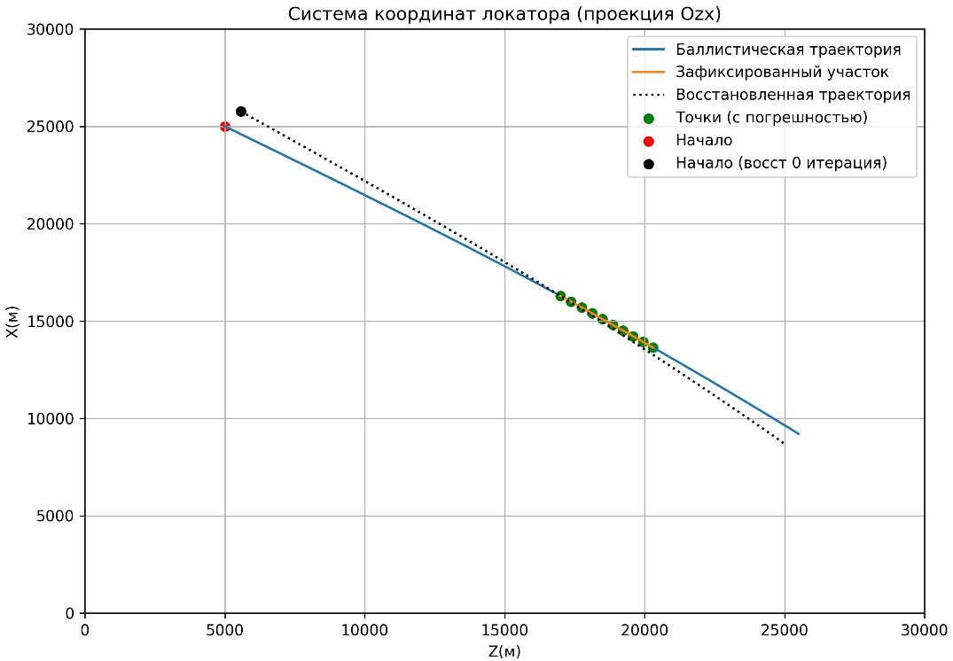
1.4 Алгоритм решения обратной задачи определения координат точки выстрела по участку траектории
Алгоритм решения обратной задачи с использованием методов искусственного интеллекта
5. Определение координат точки выстрела в системе координат локатора и СКО модели
уточняем дирекционный угол из решения оптимизационной задачи
(32)
определяем точку выстрела
выполняем расчет до тех пор пока не выполнится условие
(33)
В качестве точки выстрела примем:
Рисунок 6 – Проекция траектории на плоскость Оxz
НИР “Разработка модели решения прямой и обратной задачи движения снаряда в воздушном пространстве”
11/22

Slide 12
2.1 Результаты решения обратной задачи определения координат точки выстрела по участку траектории
Результаты решения задачи классификации типа снаряда
Исходные данные были получены в результате моделирования траектории 20 снарядов:
с начальными углами стрельбы от 0 до максимально возможных значений угла стрельбы;
направление ветра от 0º до 360 º с шагом 20º;
скорость ветра от 0 до 20 м/с.
Таблица 3 – Матрица ошибок классификации снарядов на тестовой выборке (без учета погрешности)
 | 0 | 1 | 2 | 3 | 4 | 5 | 6 | 7 | 8 | 9 | 10 | 11 | 12 | 13 | 14 | 15 | 16 | 17 | 18 | 19
0 - 3ОФ15 - 100mm | 916 |  |  |  |  |  |  | 1
1 - 3ОФ34 - 120mm |  | 438 |  |  |  |  |  |  |  |  |  |  |  |  |  |  | 44
2 - 3ОФ43 - 203mm |  |  | 1483 |  |  |  |  |  |  |  |  |  | 24
3 - 3ОФ49 - 120mm |  |  |  | 850
4 - 3ОФ56 - 122mm |  |  |  |  | 1051
5 - 3ОФ64 - 152mm |  |  |  |  |  | 1443 |  |  |  |  | 6
6 - 53-Ф-864 - 240mm |  |  |  |  |  |  | 635
7 - Dm11 - 120mm |  |  |  |  |  |  |  | 946
8 - HE-L31 - 105mm |  |  |  |  |  |  |  |  | 1194
9 - M106 - 203mm |  |  |  |  |  |  |  |  |  | 1018
10 - M107 - 155mm |  |  |  |  |  | 2 |  |  |  |  | 1368 | 4 |  | 25
11 - M483 - 155mm |  |  |  |  |  |  |  |  |  |  | 84 | 1338 |  | 3
12 - M549 - 155mm |  |  | 35 |  |  |  |  |  |  |  |  |  | 1413
13 - M795 - 155mm |  |  |  |  |  |  |  |  |  |  | 101 | 8 |  | 1284
14 - M933 - 120mm |  | 4 |  |  |  |  |  |  |  |  |  |  |  |  | 498
15 - PR-14 - 120mm |  |  |  |  |  |  |  |  |  |  |  |  |  |  |  | 523
16 - ОФ-26 - 125mm |  | 61 |  |  |  |  |  |  |  |  |  |  |  |  |  |  | 389
17 - ОФ-482М - 130mm |  |  |  |  |  |  |  |  |  |  |  |  |  |  |  |  |  | 1673 |  | 1
18 - ОФ-843Б - 120mm |  |  |  |  |  |  |  |  |  |  |  |  |  |  |  |  |  |  | 539
19 - ОФ29 - 152mm |  |  |  |  |  |  |  |  |  |  |  |  |  |  |  |  |  |  |  | 1589
Точность модели составила 98% на обучающей и тестовой выборках.
НИР “Разработка модели решения прямой и обратной задачи движения снаряда в воздушном пространстве”
12/22

Slide 13
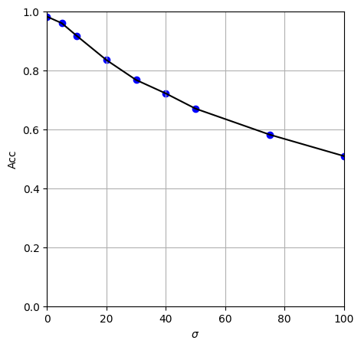
2.1 Результаты решения обратной задачи определения координат точки выстрела по участку траектории
Результаты решения задачи классификации типа снаряда
Таблица 4 – Матрица ошибок классификации снарядов на тестовой выборке ( )
 | 0 | 1 | 2 | 3 | 4 | 5 | 6 | 7 | 8 | 9 | 10 | 11 | 12 | 13 | 14 | 15 | 16 | 17 | 18 | 19
0 - 3ОФ15 - 100mm | 489 |  |  | 216 | 2 |  |  | 210
1 - 3ОФ34 - 120mm |  | 93 |  |  |  |  |  |  |  |  |  |  |  |  | 176 |  | 195 |  | 18
2 - 3ОФ43 - 203mm |  |  | 1097 |  |  |  |  |  |  |  | 7 |  | 207 | 1 |  |  |  | 115 |  | 80
3 - 3ОФ49 - 120mm | 180 |  |  | 606 | 1 |  |  | 63
4 - 3ОФ56 - 122mm | 3 |  |  |  | 971 |  |  | 42 | 10 | 25
5 - 3ОФ64 - 152mm |  |  |  |  |  | 1055 |  |  | 2 |  | 176 | 179 | 2 | 29 |  |  |  |  |  | 6
6 - 53-Ф-864 - 240mm | 1 |  |  | 5 |  |  | 611 | 11 |  | 1 |  |  |  |  |  | 6
7 - Dm11 - 120mm | 92 |  |  | 38 | 2 |  | 3 | 811
8 - HE-L31 - 105mm |  |  |  |  | 5 |  |  |  | 1086 | 103
9 - M106 - 203mm |  |  |  |  | 17 |  |  |  | 73 | 928
10 - M107 - 155mm |  |  | 3 |  |  | 122 |  |  | 1 |  | 739 | 255 | 2 | 270 |  |  |  |  |  | 7
11 - M483 - 155mm |  |  | 8 |  |  | 136 |  |  |  |  | 424 | 415 | 21 | 369 |  |  |  | 2 |  | 50
12 - M549 - 155mm |  |  | 330 |  |  |  |  |  |  |  | 13 | 1 | 887 | 7 |  |  |  | 20 |  | 190
13 - M795 - 155mm |  |  | 15 |  |  | 16 |  |  |  |  | 408 | 152 | 39 | 672 |  |  |  | 2 |  | 89
14 - M933 - 120mm |  | 52 |  |  |  |  |  |  |  |  |  |  |  |  | 356 |  | 73 |  | 21
15 - PR-14 - 120mm |  |  |  |  |  |  | 10 | 2 |  |  |  |  |  |  | 1 | 508 |  |  | 2
16 - ОФ-26 - 125mm |  | 91 |  |  |  |  |  |  |  |  |  |  |  |  | 131 |  | 214 |  | 14
17 - ОФ-482М - 130mm |  |  | 99 |  |  |  |  |  |  |  | 1 |  | 42 | 5 |  |  |  | 1247 |  | 280
18 - ОФ-843Б - 120mm |  | 3 |  |  |  |  |  |  |  |  |  |  |  |  | 49 | 17 | 11 |  | 459
19 - ОФ29 - 152mm |  |  | 94 |  |  |  |  |  |  |  | 4 | 6 | 76 | 16 |  |  |  | 173 |  | 1220
Точность модели составила 68% на обучающей и тестовой выборках.
Рисунок 7 – Точность классификации снаряда в зависимости от σ
НИР “Разработка модели решения прямой и обратной задачи движения снаряда в воздушном пространстве”
13/22

Slide 14
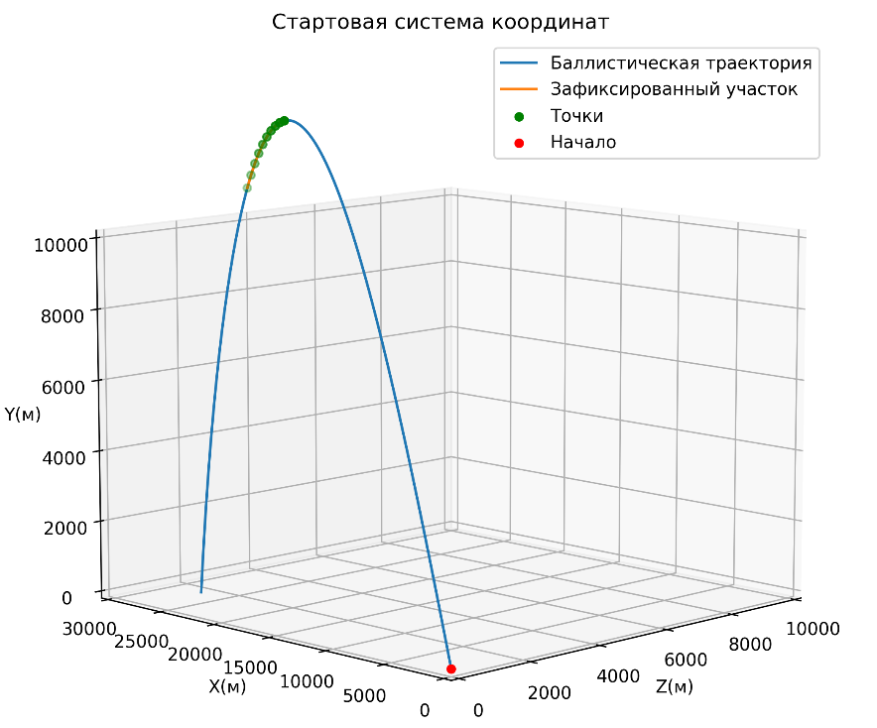
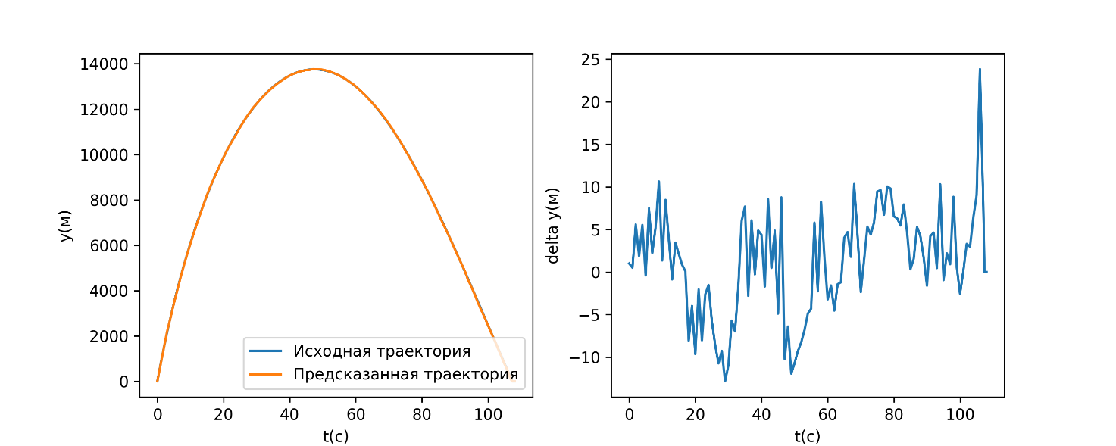
2.1 Результаты решения обратной задачи определения координат точки выстрела по участку траектории
Результаты решения задачи восстановления траектории
Исходные данные:
в качестве входных данных выбирались все участки траекторий длиной 20 с и шагом 2 с;
каждому входному данному соответствует исходная траектория с шагом дискретизации 1 с.
В обучающий набор входило 2650 наблюдений, которые были разделены на независимую обучающую и тестовую выборки объемами, 1325 и 1325 соответственно.
Обучение нейронной проходило до 10 000 итераций. Выбиралась наилучшая модель в контрольной выборке.
а)
б)
Рисунок 8 – Пример зафиксированного участка траектории
Рисунок 9 – Результаты восстановления траектории: а) исходная и восстановленная траектории; б) ошибка аппроксимации
НИР “Разработка модели решения прямой и обратной задачи движения снаряда в воздушном пространстве”
14/22

Slide 15
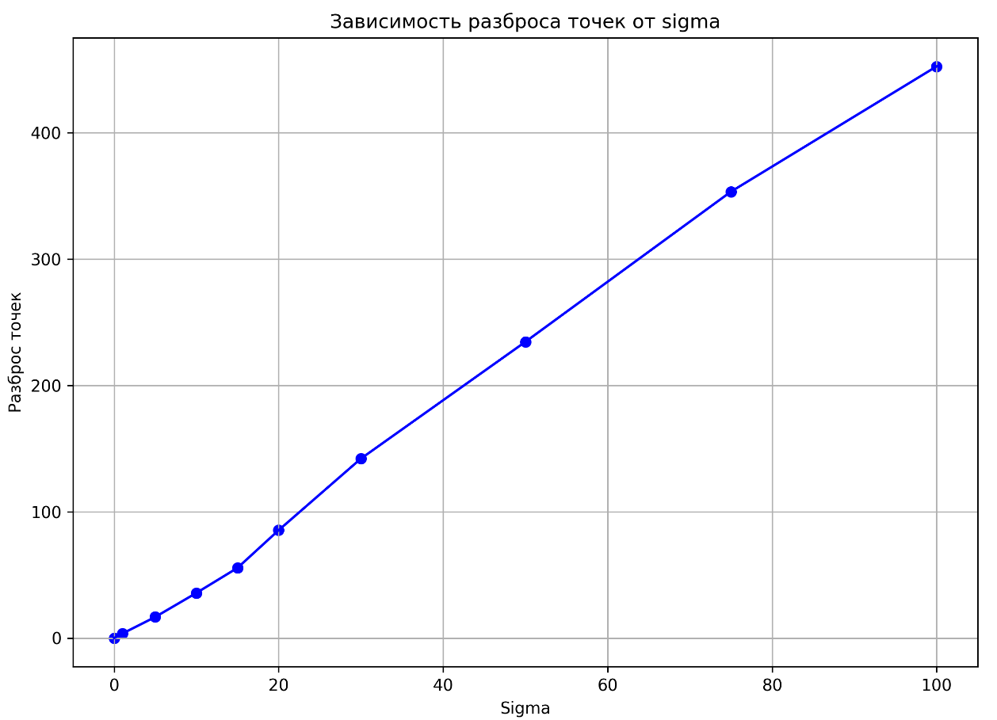
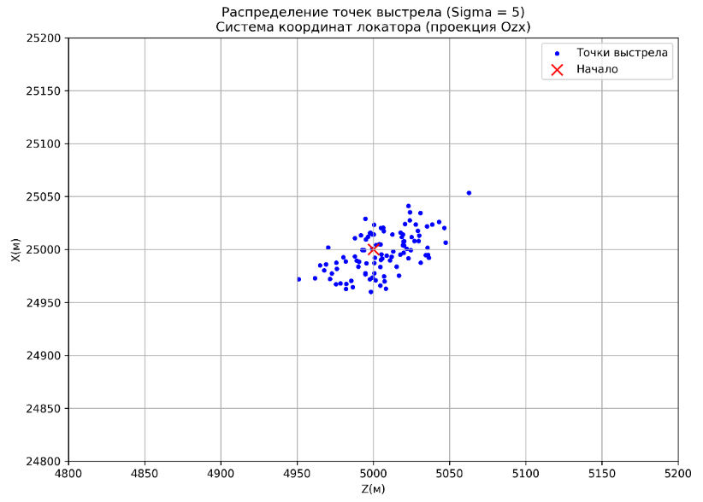
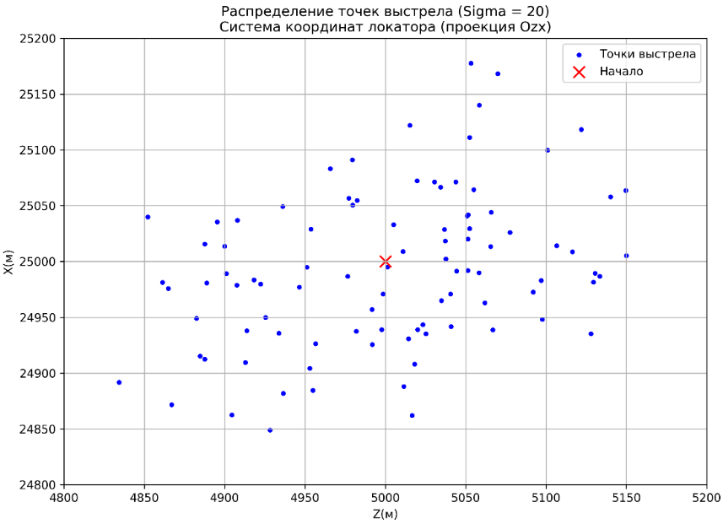
2.1 Результаты решения обратной задачи определения координат точки выстрела по участку траектории
Определение точки выстрела и СКО модели
Исходные данные:
установим точку старта
дирекционный угол
Результаты решения задачи:
а)
б)
Рисунок 11 – Зависимость разброса восстановленных точек выстрела от ошибок измерения траекторий σ
Рисунок 10 – Распределение точек выстрела : а) σ = 5 м; б) σ = 20 м
НИР “Разработка модели решения прямой и обратной задачи движения снаряда в воздушном пространстве”
15/22

Slide 16
2.2 Исследование зависимости ошибки определения координат снаряда
от траекторных параметров и технических характеристик локатора
Зависимость ошибки определения положения снаряда
от траекторных параметров
К траекторным параметрам относятся:
дальность обнаружения снаряда
азимут
угол места
Для исследования влияния траекторных параметров и технических характеристик локатора на ошибку определения положения снаряда проводилась серия статистических имитационных испытаний.
Рисунок 12 – Зависимость ошибки определения положения снаряда от дальности его обнаружения: 1 – β = 90°; 2 – β = 0°
Средняя ошибка определения положения снаряда
(34)
– координаты снаряда зафиксированные локатором;
– истинные значения координат снаряда;
N – количество испытаний.
Рисунок 13 – Зависимость ошибки определения положения снаряда от угла места: 1 – R = 20 км; 2 - R = 40 км
НИР “Разработка модели решения прямой и обратной задачи движения снаряда в воздушном пространстве”
16/22

Slide 17
2.2 Исследование зависимости ошибки определения координат снаряда
от траекторных параметров и технических характеристик локатора
Зависимость ошибки определения положения снаряда
от технических характеристик локатора
К техническим характеристикам локатора относятся:
эффективная ширина спектра сигнала радиолокационной станции
отношение сигнал/шум
ширина диаграммы направленности антенны по уровню половинной мощности
а)
б)
в)
Рисунок 14 – Зависимость ошибки определения положения снаряда от а) эффективной ширины спектра сигнала; б) отношения сигнал/шум; в) ширины диаграммы направленности антенны : 1 – R = 20 км; 2 – R = 40 км
НИР “Разработка модели решения прямой и обратной задачи движения снаряда в воздушном пространстве”
17/22

Slide 18
2.3 Исследование погрешности решения обратной задачи
в зависимости от траекторных параметров и ошибок измерений
Влияние параметров фиксации траектории локатором на погрешность решения обратной задачи
Ошибки определения положения точки выстрела по серии испытаний
(35)
Рисунок 15 – Зависимость ошибки определения положения точки выстрела от дальности его обнаружения: 1 – β = 90°; 2 – β = 0°
– начальные координаты траектории снаряда, определяемой без учета ошибок измерений;
– начальные координаты траектории снаряда, определяемой с учетом ошибок измерений;
– средняя ошибка определения положения точки выстрела;
– среднеквадратическое отклонение положения точки выстрела;
N – количество испытаний.
Рисунок 16 – Зависимость ошибки определения положения точки выстрела от ошибки определения положения снаряда
НИР “Разработка модели решения прямой и обратной задачи движения снаряда в воздушном пространстве”
18/22

Slide 19
2.3 Исследование погрешности решения обратной задачи
в зависимости от траекторных параметров и ошибок измерений
Влияние параметров фиксации траектории локатором на погрешность решения обратной задачи
К траекторным параметрам относятся:
дальность обнаружения снаряда
продолжительность фиксации участка траектории снаряда
время начала фиксации участка траектории снаряда
интервал времени получения координат снаряда локатором
Рисунок 17 – Зависимость ошибки определения положения точки выстрела от а) продолжительности зафиксированного участка траектории; б) начала фиксации участка; в) интервала времени получения координат снаряда : 1 – R = 20 км; 2 – R = 40 км
НИР “Разработка модели решения прямой и обратной задачи движения снаряда в воздушном пространстве”
19/22

Slide 20
2.3 Исследование погрешности решения обратной задачи
в зависимости от траекторных параметров и ошибок измерений
Влияние технических параметров радиолокатора на точность решения обратной задачи
К техническим характеристикам локатора относятся:
эффективная ширина спектра сигнала радиолокационной станции
отношение сигнал/шум
ширина диаграммы направленности антенны по уровню половинной мощности
б)
а)
в)
Рисунок 18 – Зависимость ошибки определения положения точки выстрела от а) эффективной ширины спектра сигнала; б) отношения сигнал/шум; в) ширины диаграммы направленности антенны : 1 – R = 20 км; 2 – R = 40 км
НИР “Разработка модели решения прямой и обратной задачи движения снаряда в воздушном пространстве”
20/22

Slide 21
ЗАКЛЮЧЕНИЕ
Разработана математическая модель прямой задачи внешней баллистики в виде системы дифференциальных уравнений для описания движения неуправляемого снаряда в воз-душном пространстве с учетом геофизических и метеорологических условий.
Разработан и реализован алгоритм решения обратной задачи внешней баллистики для определения точки выстрела по зафиксированному участку траектории на основе численных методов интегрирования системы дифференциальных уравнений.
Разработан и реализован алгоритм решения обратной задачи внешней баллистики для классификации типов снарядов и определения точки выстрела по зафиксированному участку траектории на основе методов искусственного интеллекта.
Создан программный комплекс «Программный комплекс для решения прямой и обратной задачи движения снаряда в воздушном пространстве», в котором реализованы компоненты решения прямой и обратной задачи внешней баллистики, проведения имитационных статистических испытаний для исследования точности определения координат выстрела в зависимости от траекторных параметров и технических характеристик радиолокатора.
Проведены исследования точности алгоритма решения обратной задачи внешней баллистики в зависимости от траекторных параметров и ошибок измерений:
определены зависимости ошибки измерения координат от пара-метров фиксации снаряда на траектории: дальности обнаружения снаряда, азимута и угла места;
определены зависимости ошибки измерения координат от технических параметров радиолокатора: эффективной ширины спектра сигнала радиолокационной станции, соотношения отношения сигнал/шум, ширины диаграммы направленности антенны по уровню половинной мощности;
показано, что эффективная ширина спектра сигнала радиолокационной станции практически не влияет на ошибку определения координат выстрела;
показано, что изменение отношения сигнал/шум и ширины диаграммы направленности антенны по уровню половинной мощности оказывает значительное влияние на ошибку определения координат выстрела.
НИР “Разработка модели решения прямой и обратной задачи движения снаряда в воздушном пространстве”
21/22

Slide 22
СПАСИБО ЗА ВНИМАНИЕ
Кафедра «Прикладная математика и информационные технологии» ИжГТУ имени М.Т. Калашникова
primat@istu.ru; тел. (3412) 77-60-55, доб. 6 298

